Slide 1
기하변환
스케일링, 로테이션, 쉬어링

Slide 2
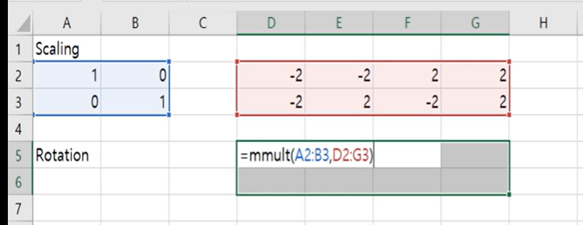

Ctrl+Shift+enter
여기선 단위 행렬을 곱했으니
동일한 출력이 나올 것

Slide 3
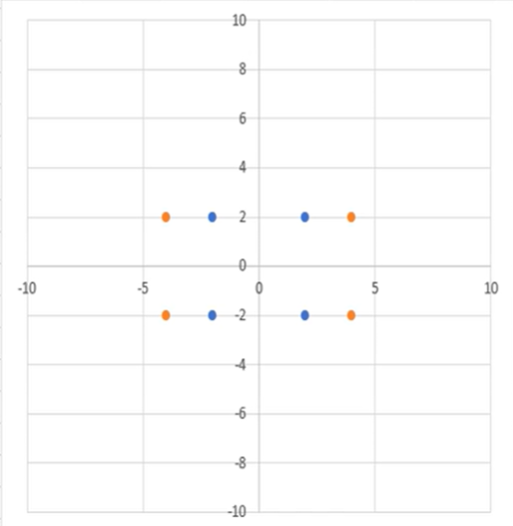
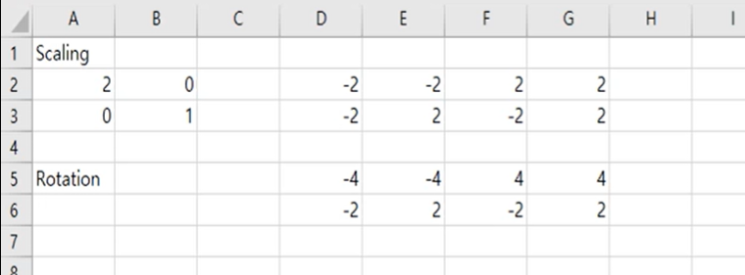
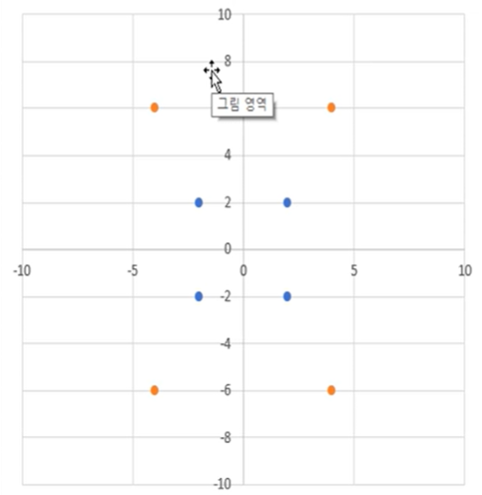
Scaling

Slide 4

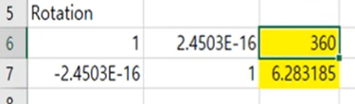


Rotation
0이라고 보면 되고,
90도 Rotation 한 결과이다
이건 360도 회전한 결과

Slide 5
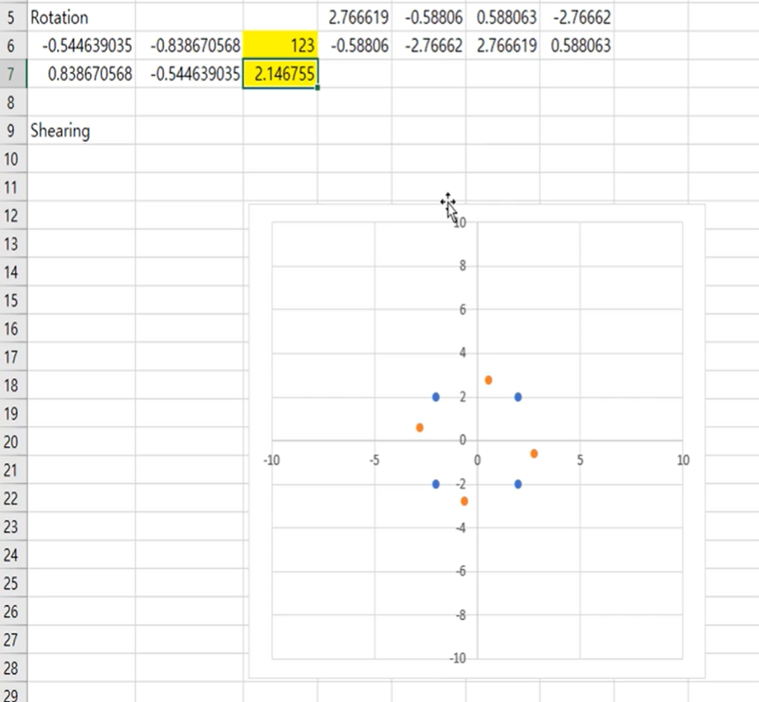
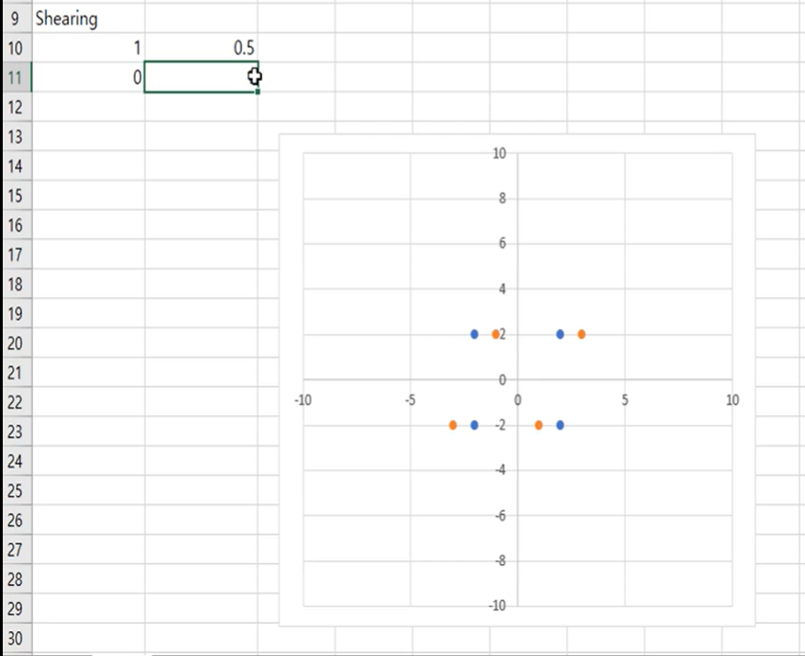
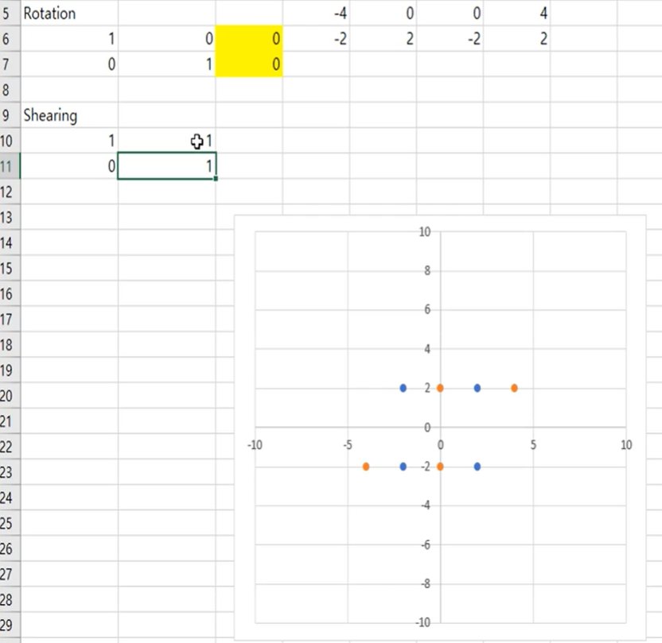
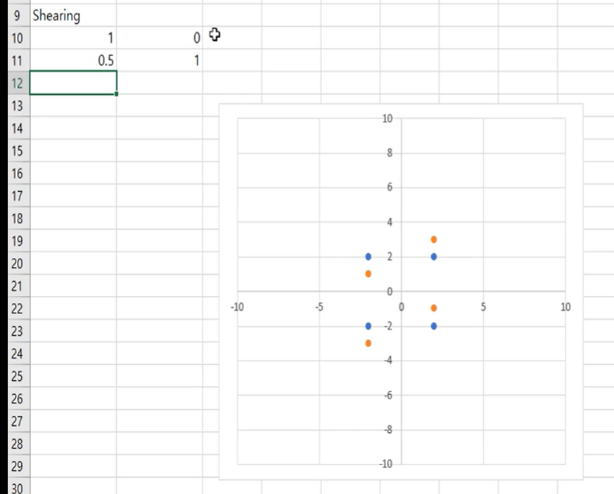
shearing

Slide 6
Cartesian
모두 행렬의 곱셈으로 이루어져있어
Translation 이건 유일하게 덧셈으로 이루어져 있어
So 디카르트가 카르테시안(Cartesian) 표기법을 만들어냄
이동은 행렬의 덧셈으로만 가능했어
But 행 렬 하나씩 추가하는 방법을 한다면, x와 y의 이동량을 알려주는 값
하나씩 행 렬을 추가한다면 끝에 두개만 성분을 바꿔서 x와 y의 이동량을 표현하여 행렬의 덧셈이 아니라 곱셈을 이용하여 이동을 볼 수 있어
복합적인 기하변환을 수행할 때 하나의 행렬로 만들어서 적용할 수 있어 원랜 덧셈인데 카르테시안으로 적용하면 다른 것과 섞일 수 있다는 장점이 있어

Slide 7
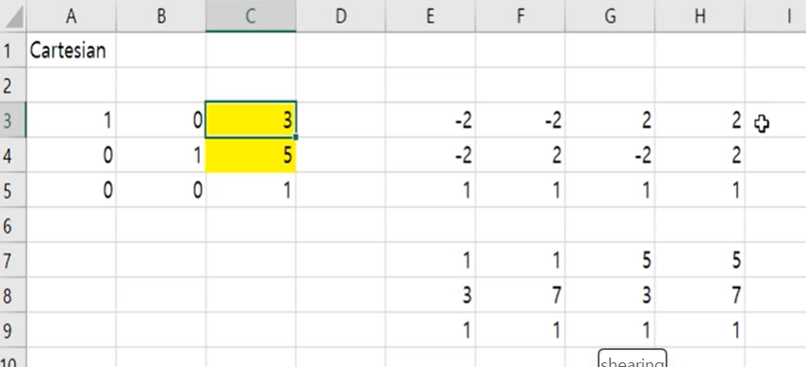
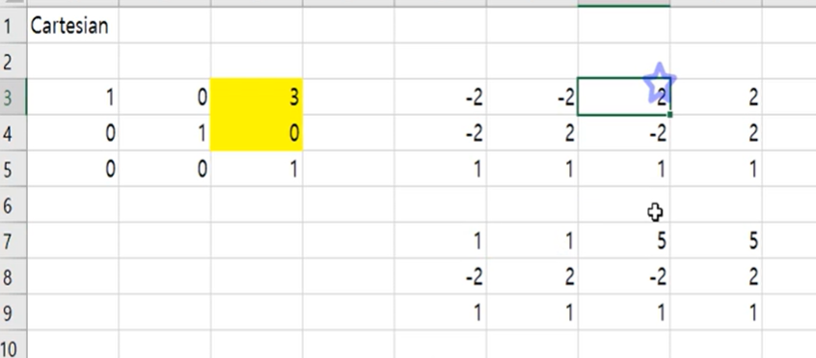




X방향 증가
y방향 증가

Slide 8
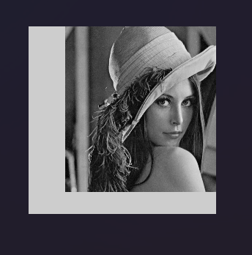
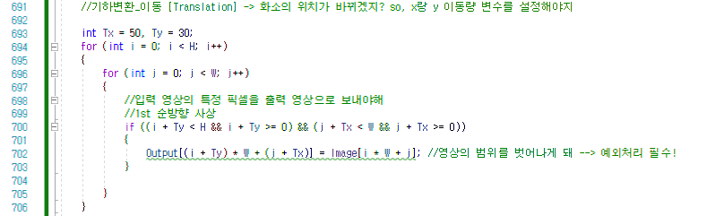
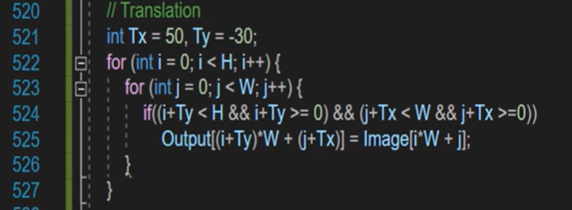
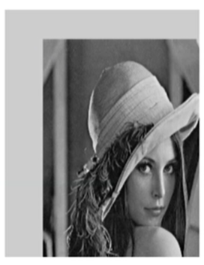



Slide 9
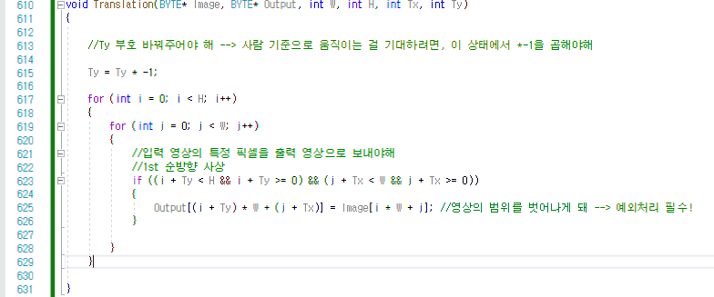
//Ty 부호 바꿔주어야 해 --> 사람 기준으로 움직이는 걸 기대하려면, 이 상태에서 *-1을 곱해야해

Slide 10
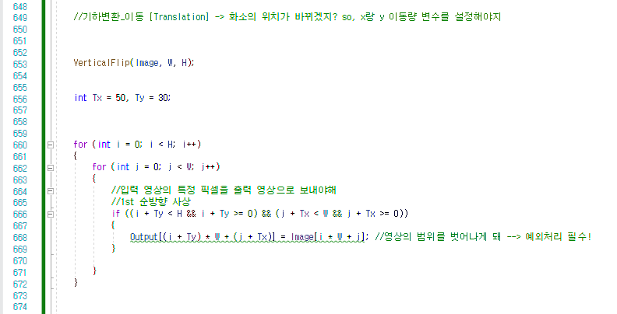
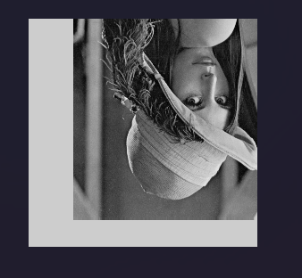
VerticalFlip -> 위 아래 뒤집기
뒤집힌 상태로 좌, 하단에 마진을 남김
Flip -> 이동

Slide 11
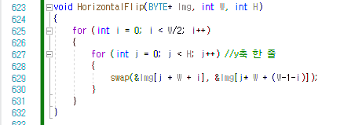
HorizontalFlip

Slide 12
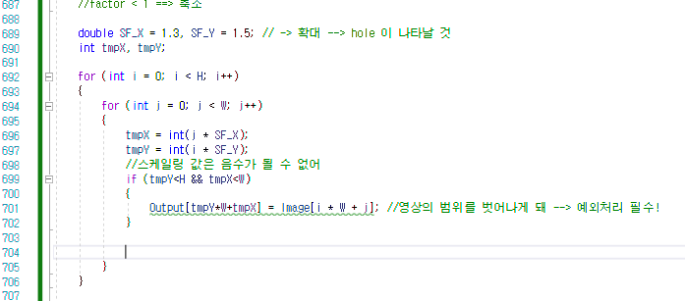
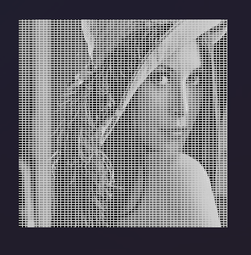
Scaling 순방향

Slide 13
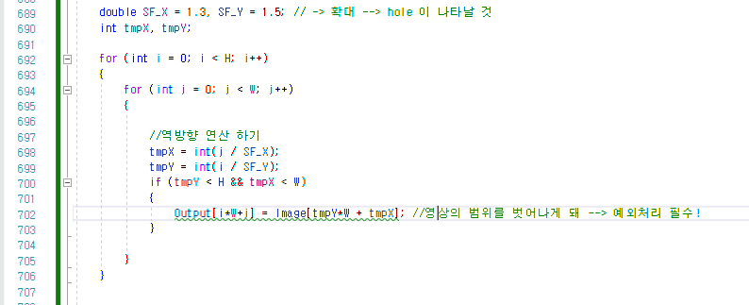
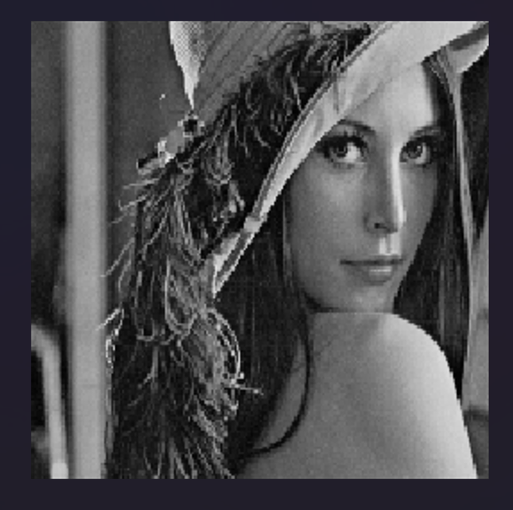
Scaling 역방향

Slide 14
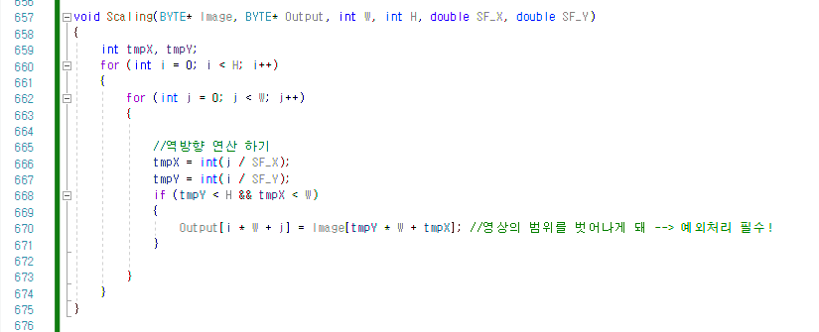
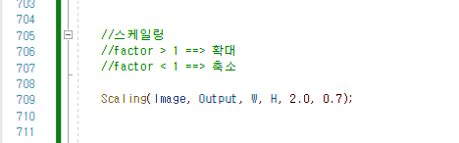
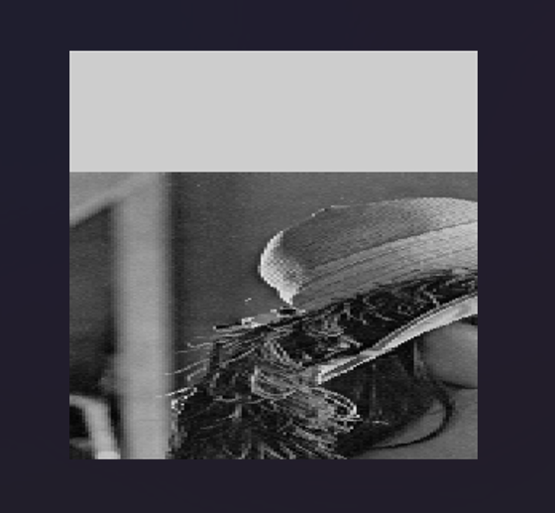
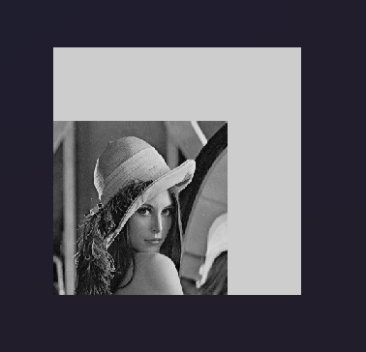
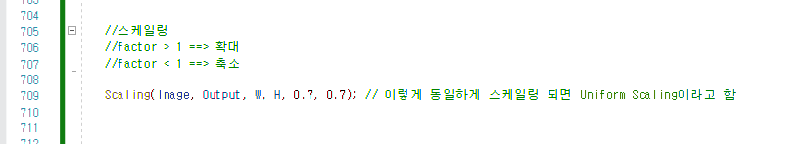
Scaling 확대 & 축소

Slide 15
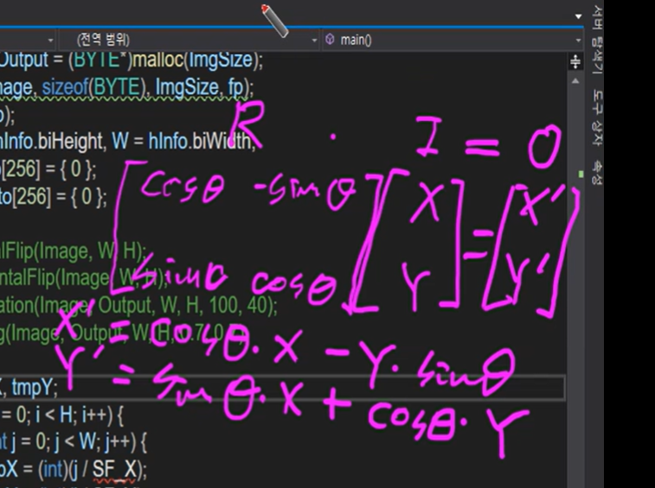
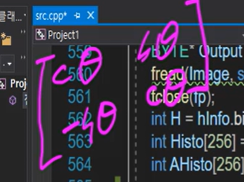
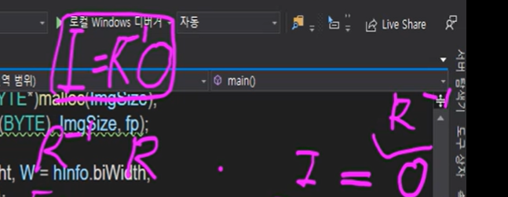


회전영상 수식

Slide 16
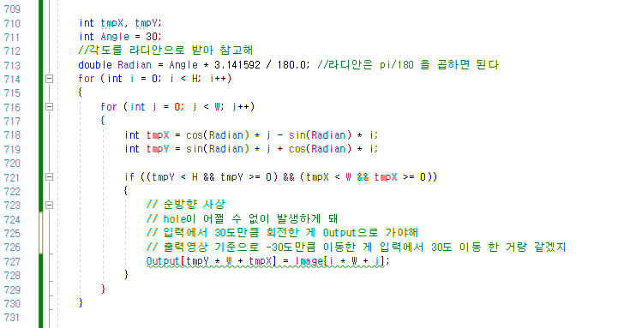
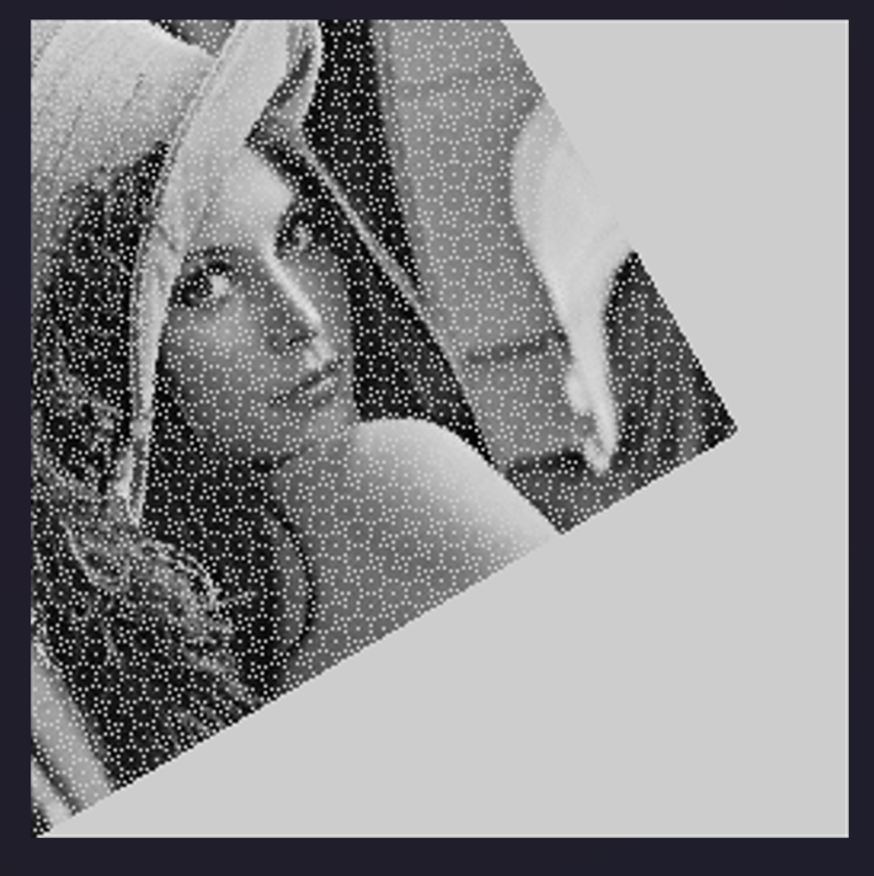
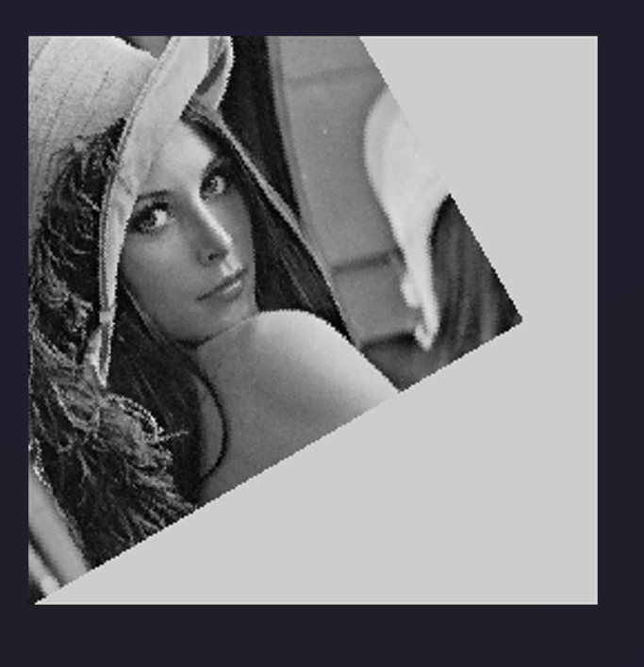
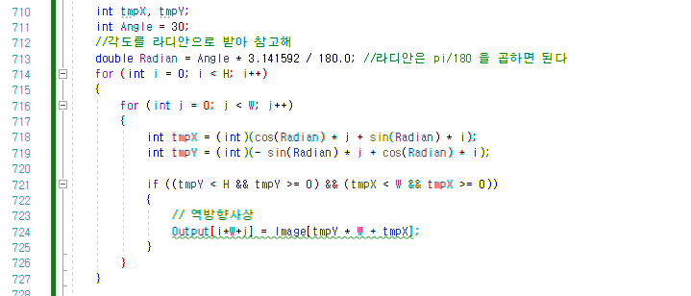
회전 순방향사상 & 역방향사상

Slide 17
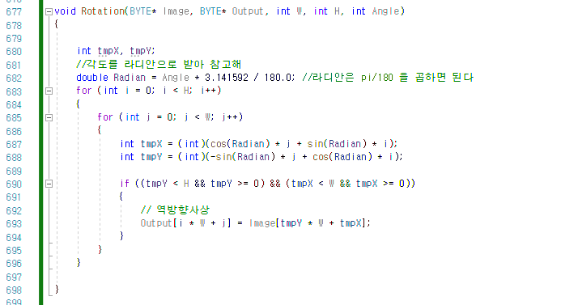


Rotation 함수
지금까지 영상의 0,0을 중심으로 구했는데 센터를 중심으로 해서 구하는 것도 해보기 !

